Slide 1


Pertemuan ke-9
GEOPOLITIK INDONESIA
Geopolitik dan Wawasan Nusantara

Slide 2
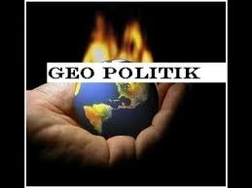
Sistem dan kebijakan politik yang didasarkan pada pertimbangan geografis.

Slide 3
Teori-teori Geopolitik
Teori Frederich Ratzel (Teori organisme atau biologis)
Teori Rudolf Kjellen (Menegaskan Ratzel- lebensraum)
Teori Karl Haushofer (Melengkapi Ratzel dan Kjellen: perlu kemandirian, perlu ekspansi )
Teori Halford Mackinder ( penguasaan “daerah jantung” )
Teori Alfred Thayer Mahan ( pemanfaatan sumber daya laut )
Teori Guilio Douhet, William Mitchel, Saversky, dan JFC Fuller (mengutamakan angkatan udara)
Teori Geopolitik Nicholas J. Spijkman (teori garis batas)

Slide 4

Geopolitik Indonesia
Geopolitik Indonesia bertumpu pada wawasan kebangsaan
Wawasan kebangsaan ????
20/8/2010
20/8/2010
Revisi 01 Pendidikan Kewarganegaraan
Revisi 01 Pendidikan Kewarganegaraan
4
4

Slide 5
WILAYAH SEBAGAI RUANG HIDUP
Geopolitik Indonesia dinamakan Wawasan Nusantara, dengan alasan:
Negara Kesatuan Republik Indonesia adalah negara kepulauan
Berada diantara dua benua (Asia dan Australia) dan dua lautan (Lautan India dan Lautan Pasifik) sehingga tepatlah bila dinamakan Nusantara (nusa diantara air);
Keunikan lainnya adalah bahwa wilayah nusantara berada di Garis Khatulistiwa dan diliwati oleh Geo Stationary Satelite Orbit (GSO).

Slide 6
WAWASAN NUSANTARA SEBAGAI PANDANGAN POLITIK BANGSA
Konsepsi Negara Kepulauan diakui oleh Banyak Negara dalam Konvensi Hukum Laut Internasional di akui sebagai bagian ciri khas tersendiri dari :
1. Yurisdiksi Suatu Negara
2. Laut Terotorial
3. Perairan Pedalaman,
4. ZEE dan Landas Kontinen.
11/28/2025
6

Slide 7
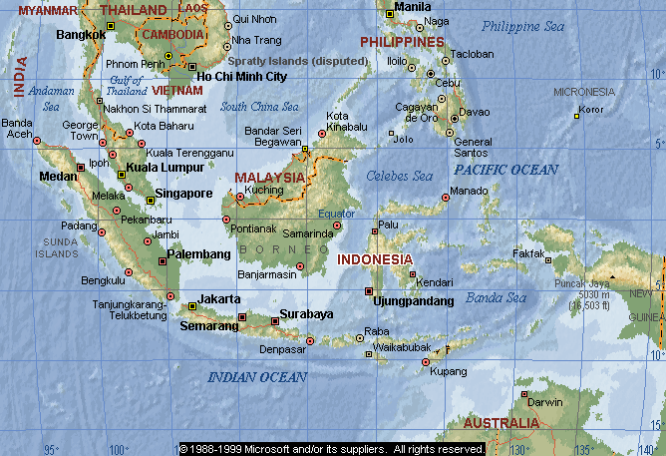

Slide 8
WAWASAN KEBANGSAAN KITA ADALAH WAWASAN NUSANTARA
BERISI KONSEP INTEGRASI NASIONAL
HANKAM
GEOGRAFI
SOS-BUD
IDEOLOGI
POLITIK
EKONOMI

Slide 9
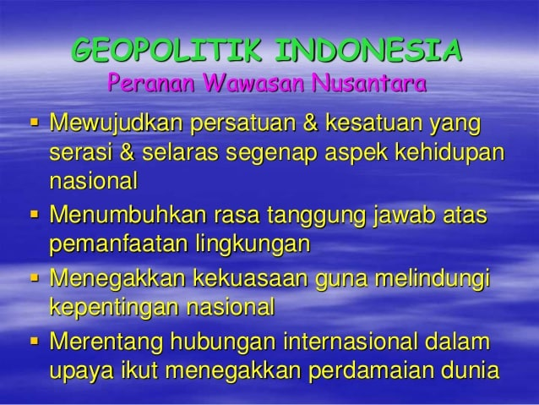

Slide 10
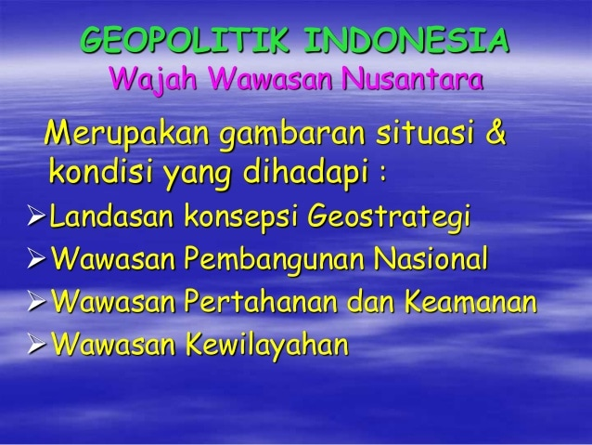

Slide 11
GEOPOLITIK INDONESIA
TUJUAN KE DALAM
Mewujudkan kesatuan seluruh aspek kehidupan (Ideologi, Politik, Ekonomi, Sos-bud, Hankam)
Sejarah Perjuangan Bangsa
Wawasan Nusantara
Tujuan Nasional
Aspirasi Bangsa
Cita-cita Nasional
TUJUAN KE LUAR
Ikut serta mewujudkan kesejahteraan seluruh umat di dunia
Lingkungan Geopolitik dan Geostrategi

Slide 12
Unsur Dasar Wawasan Nusantara
Wadah :
wujud wilayah, tata inti organisasi, kelengkapan organisasi
Isi:
Perspektif kehidupan bangsa (cita-cita dan aspe-aspek kehidupan bangsa)
Tata laku:
Tata laku batin → falsafah
Tata laku lahir → sistem organisasi

Slide 13
IMPLEMENTASI WAWASAN NUSANTARA
Sebagai pancaran falsafah Pancasila
Pedoman pembangunan nasional untuk mewujudkan ketahanan nasional
Perwujudan integritas bangsa

Slide 14
Wawasan Nusantara disosialisasikan melalui berbagai ranah secara sinergi
PENDIDIKAN (Formal, Non-formal, Informal)
PENGAJARAN (Penanaman nilai, pembentukan sikap perulaku)
PEMBINAAN (Kelembagaan,
non-kelembagaan)
20/8/2010
Revisi 01 Pendidikan Kewarganegaraan
14

Slide 15
end

